Slide 1
ワイヤー1本で素粒子をとらえる
～素粒子・原子核実験の心臓部分『ワイヤーチェンバー』を作ろう～
演習2班
大中 希海 玉木 諒
長浜 佑衣 浜田 一汰
宮田 悠紀 望月 春奈

Slide 2
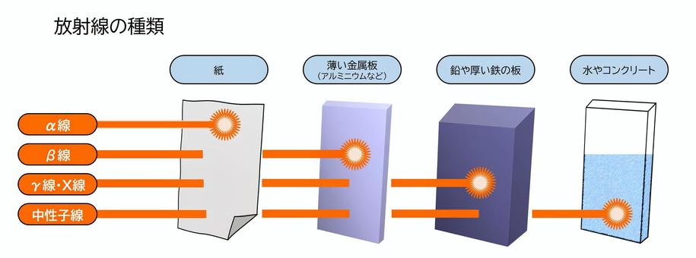
目的
放射線を検出する比例計数管の作成
整形増幅回路（AMP-Shaper）
弁別回路（Discriminator）の作成
図1 様々な放射線
放射線（X線・β線）と物質の反応の理解
シグナルの増幅プロセスの理解
微分・積分回路、オペアンプ回路の理解

Slide 3
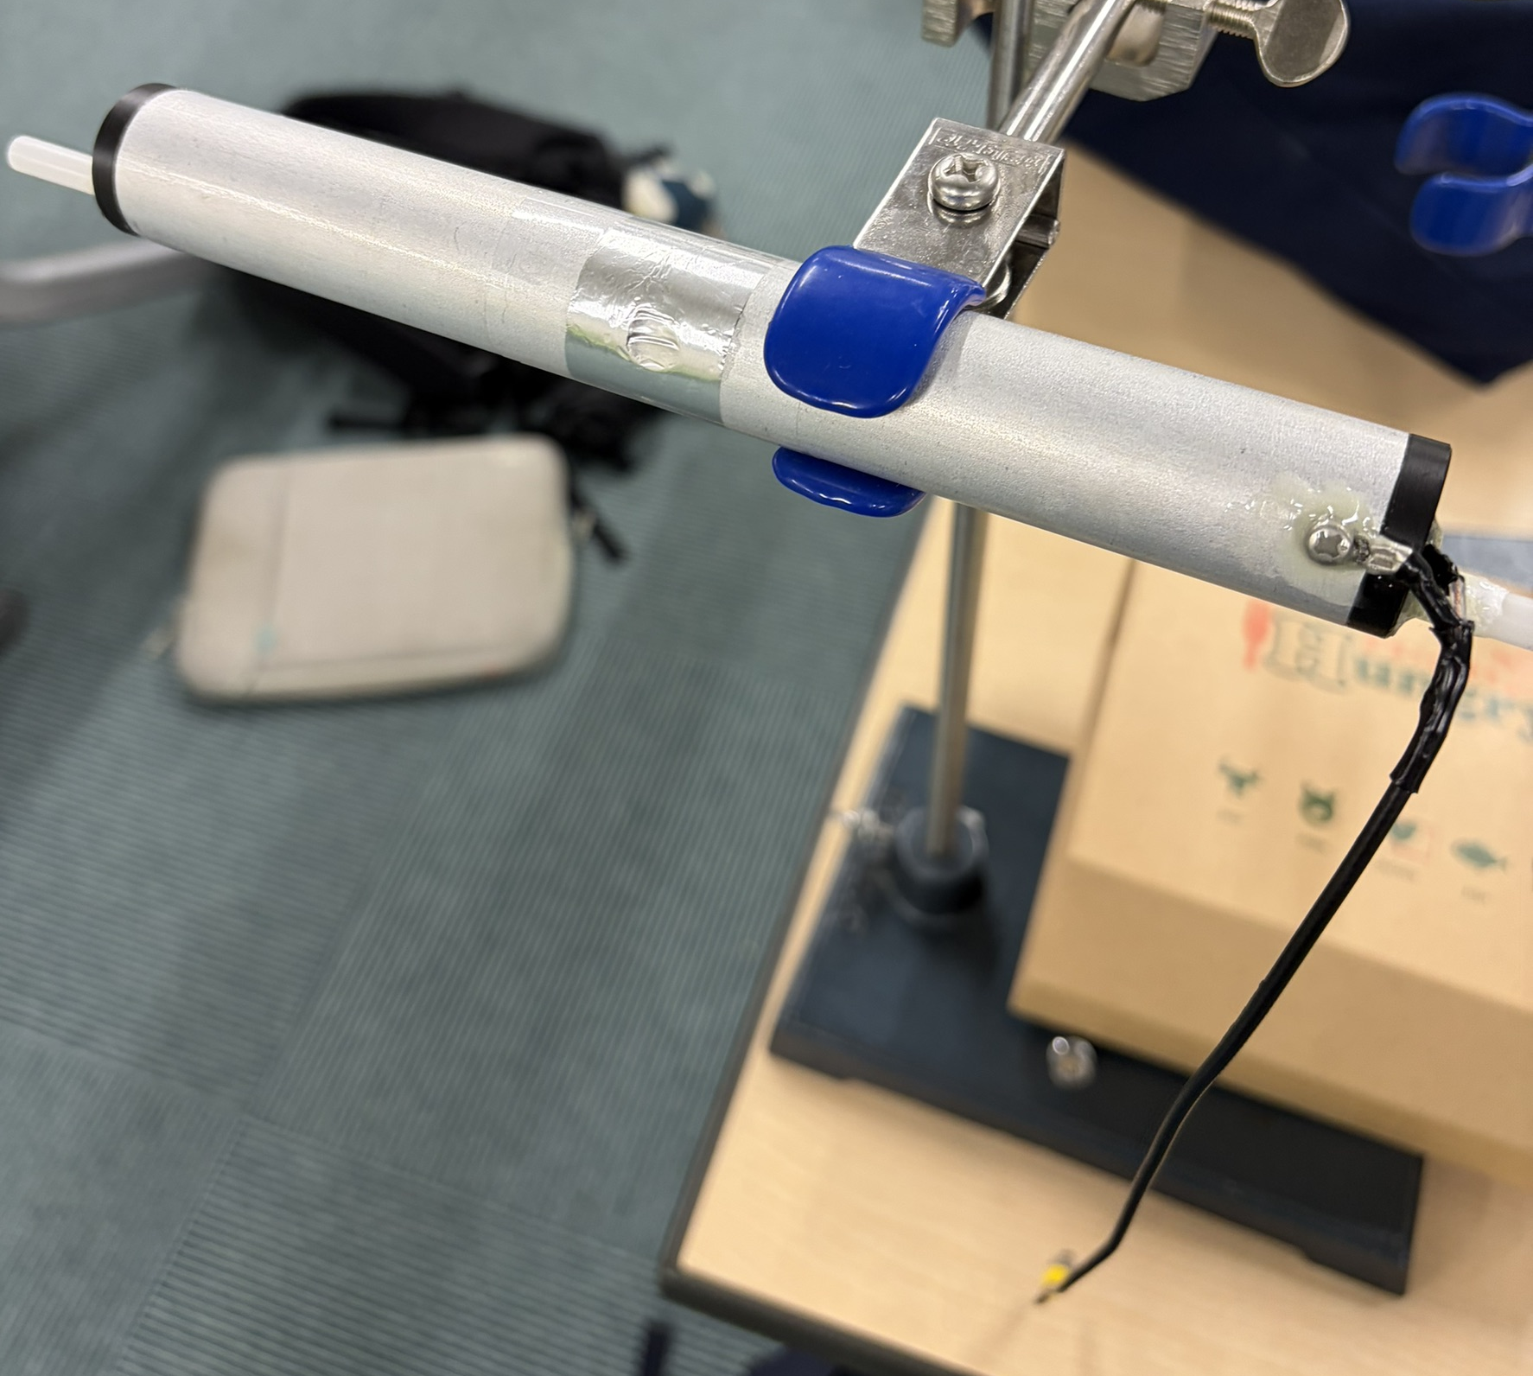
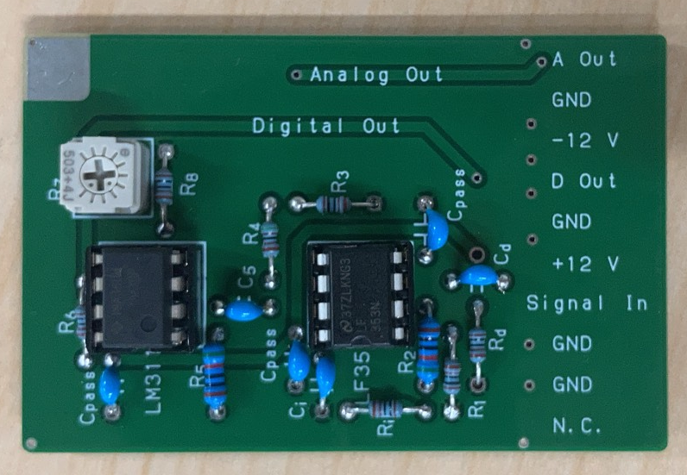
2班の演習の概要
比例計数管の作成
回路の作成
X線，β線の測定
宇宙線の天頂角分布の測定
図2 比例計数管
図3 整形・増幅回路
Notes:
まずは２班が行っている演習の概要についてお話します．
この演習では原子核実験でも用いられている，ワイヤーを使って粒子の通る箇所とおおよそのエネルギーを測定する比例計数管の作成と比例計数管を粒子が通過した際に流れる微弱な電流を整形する回路の作成を行います．その後，それらを用いてX線やβ線の測定を行い動作の確認を行ったうえで，宇宙から地球に降り注ぐ宇宙線が原因で大気上空で生じる二次X線の天頂角分布を調べます．

Slide 4


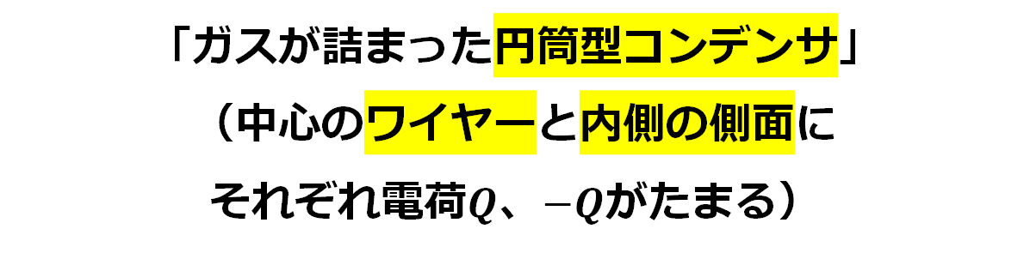
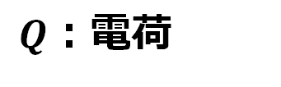
比例計数管
$Q$：電荷
アノード
「ガスが詰まった円筒型コンデンサ」
（中心のワイヤーと内側の側面に
それぞれ電荷$Q$、$−Q$がたまる）
$$Q$$
$$−Q$$
カソード
図4 比例計数管の概略

Slide 5


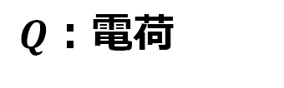
比例計数管
放射線
$Q$：電荷
：電子
電離
：イオン
電場で
加速
：ガス分子
電子雪崩
アノード
$$Q$$
$$Q+ΔQ$$
電荷の変化を
「信号」として出力
→整形・増幅回路へ送る
電荷が変化
$$−Q−ΔQ$$
$$−Q$$
カソード
図5 比例計数管の内部

Slide 6
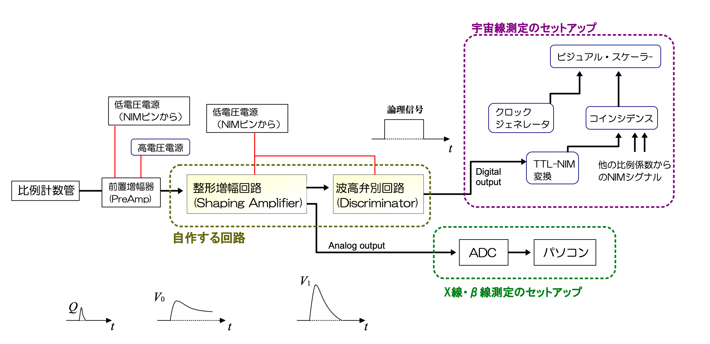
回路
図6 用いた回路の概略
金田先生の演習テキストより
Notes:
回路の概要 信号が図のように順次処理される Analog outputの結果は整形された波である．この波は時間感覚を開けて発生し，各波の高さの最大値を
離散化した値がPCに保存される

Slide 7
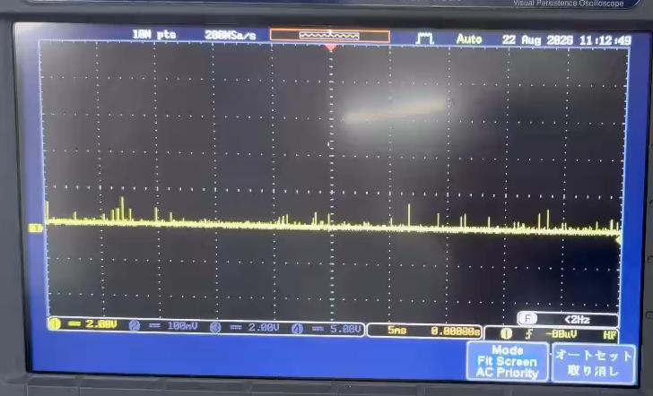
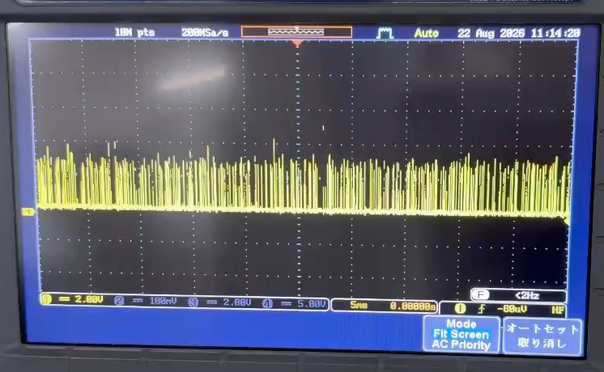
現在の収集データ
⁵⁵Fe 5.9KeVのX線を測定したときのオシロスコープの様子
図7 X線なしの様子
図8 X線ありの様子

Slide 8
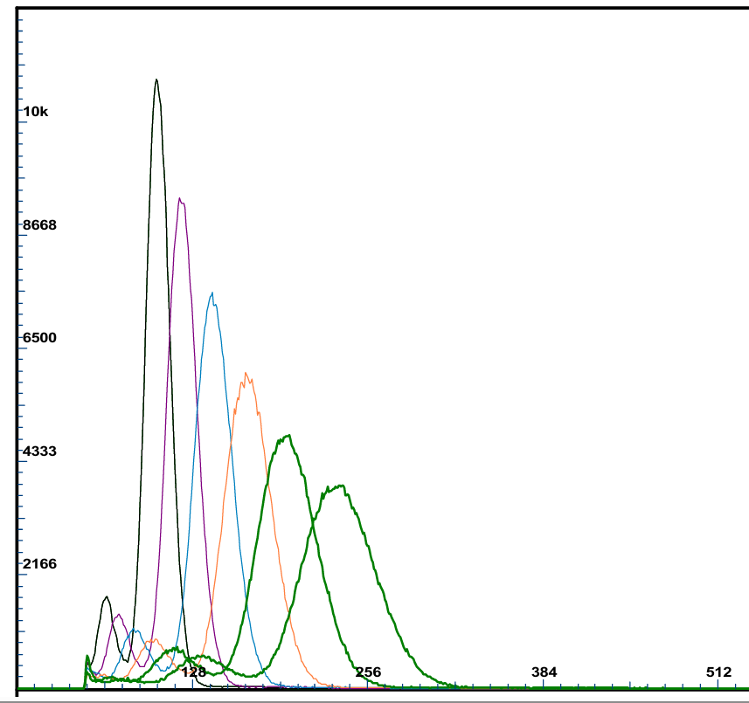

現在の収集データ
電圧 1.5kV→1.4kV
（20Vずつ測定）
カウント数 N 回
かけた電圧が大きいほど
幅広い高さのパルスが得られた
各データに2つのピーク
チャンネル
図9 ⁵⁵FeからのX線の波高分布
Notes:
電圧を下げるほどピークのエネルギーが下がる。波高分布はある高さのパルスが何回得られたかというヒストグラムみたいなもの。
チャンネルは電圧に対応していてエネルギーに換算できる。横軸の物理量は電圧。

Slide 9




現時点での感想！！！！！！
大変だったこと
・髪の毛より細い金線を細管に通す極めて繊細な作業
楽しかったこと
μ⁻
・2山の分布の謎をチーム全員で白熱した議論
Notes:
金繊維 ２０μｍ
髪の毛 １００ミクロン

Slide 10
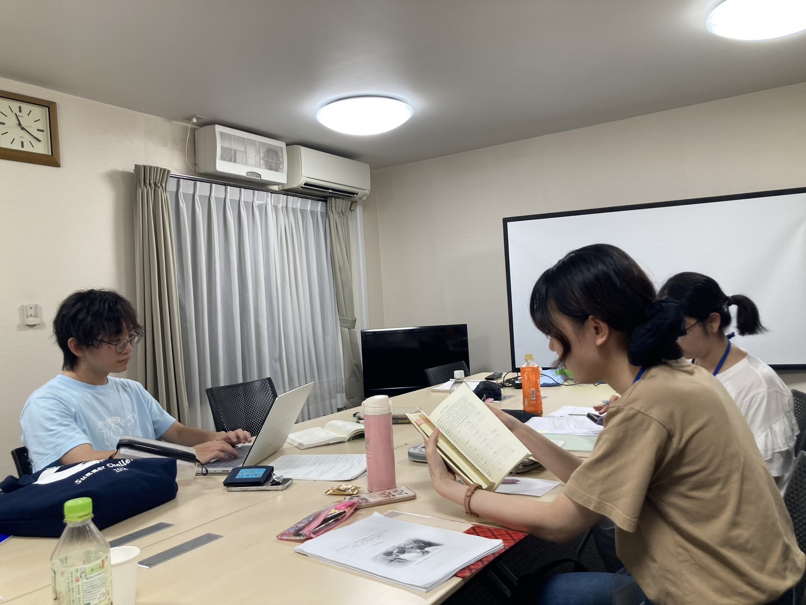
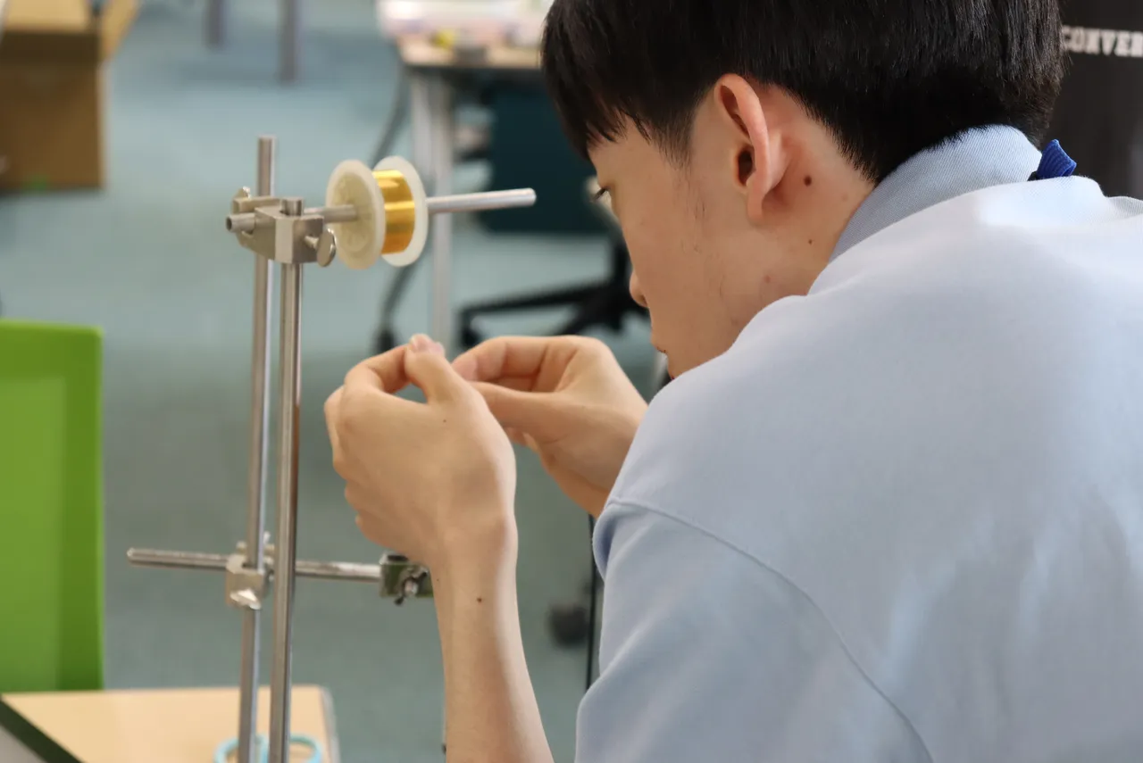
図10 議論している様子
図11 苦戦している様子

Slide 11
ご清聴ありがとうございました

Slide 12
（非表示スライド）目次案
・目的
・KEKでの活動の手順（回路の作成）
・比例計数管の図と部位の名称
・動作原理 i.e. 比例計数管内の電子のアニメーション
（・回路の機能の説明？（＆回路の写真？））
・現在の収集データ
・感想 e.g. 大変だったこと，楽しかったこと
・

Slide 13
比例計数管
放射線や荷電粒子
ガス分子
アノード
カソード

